Slide 1
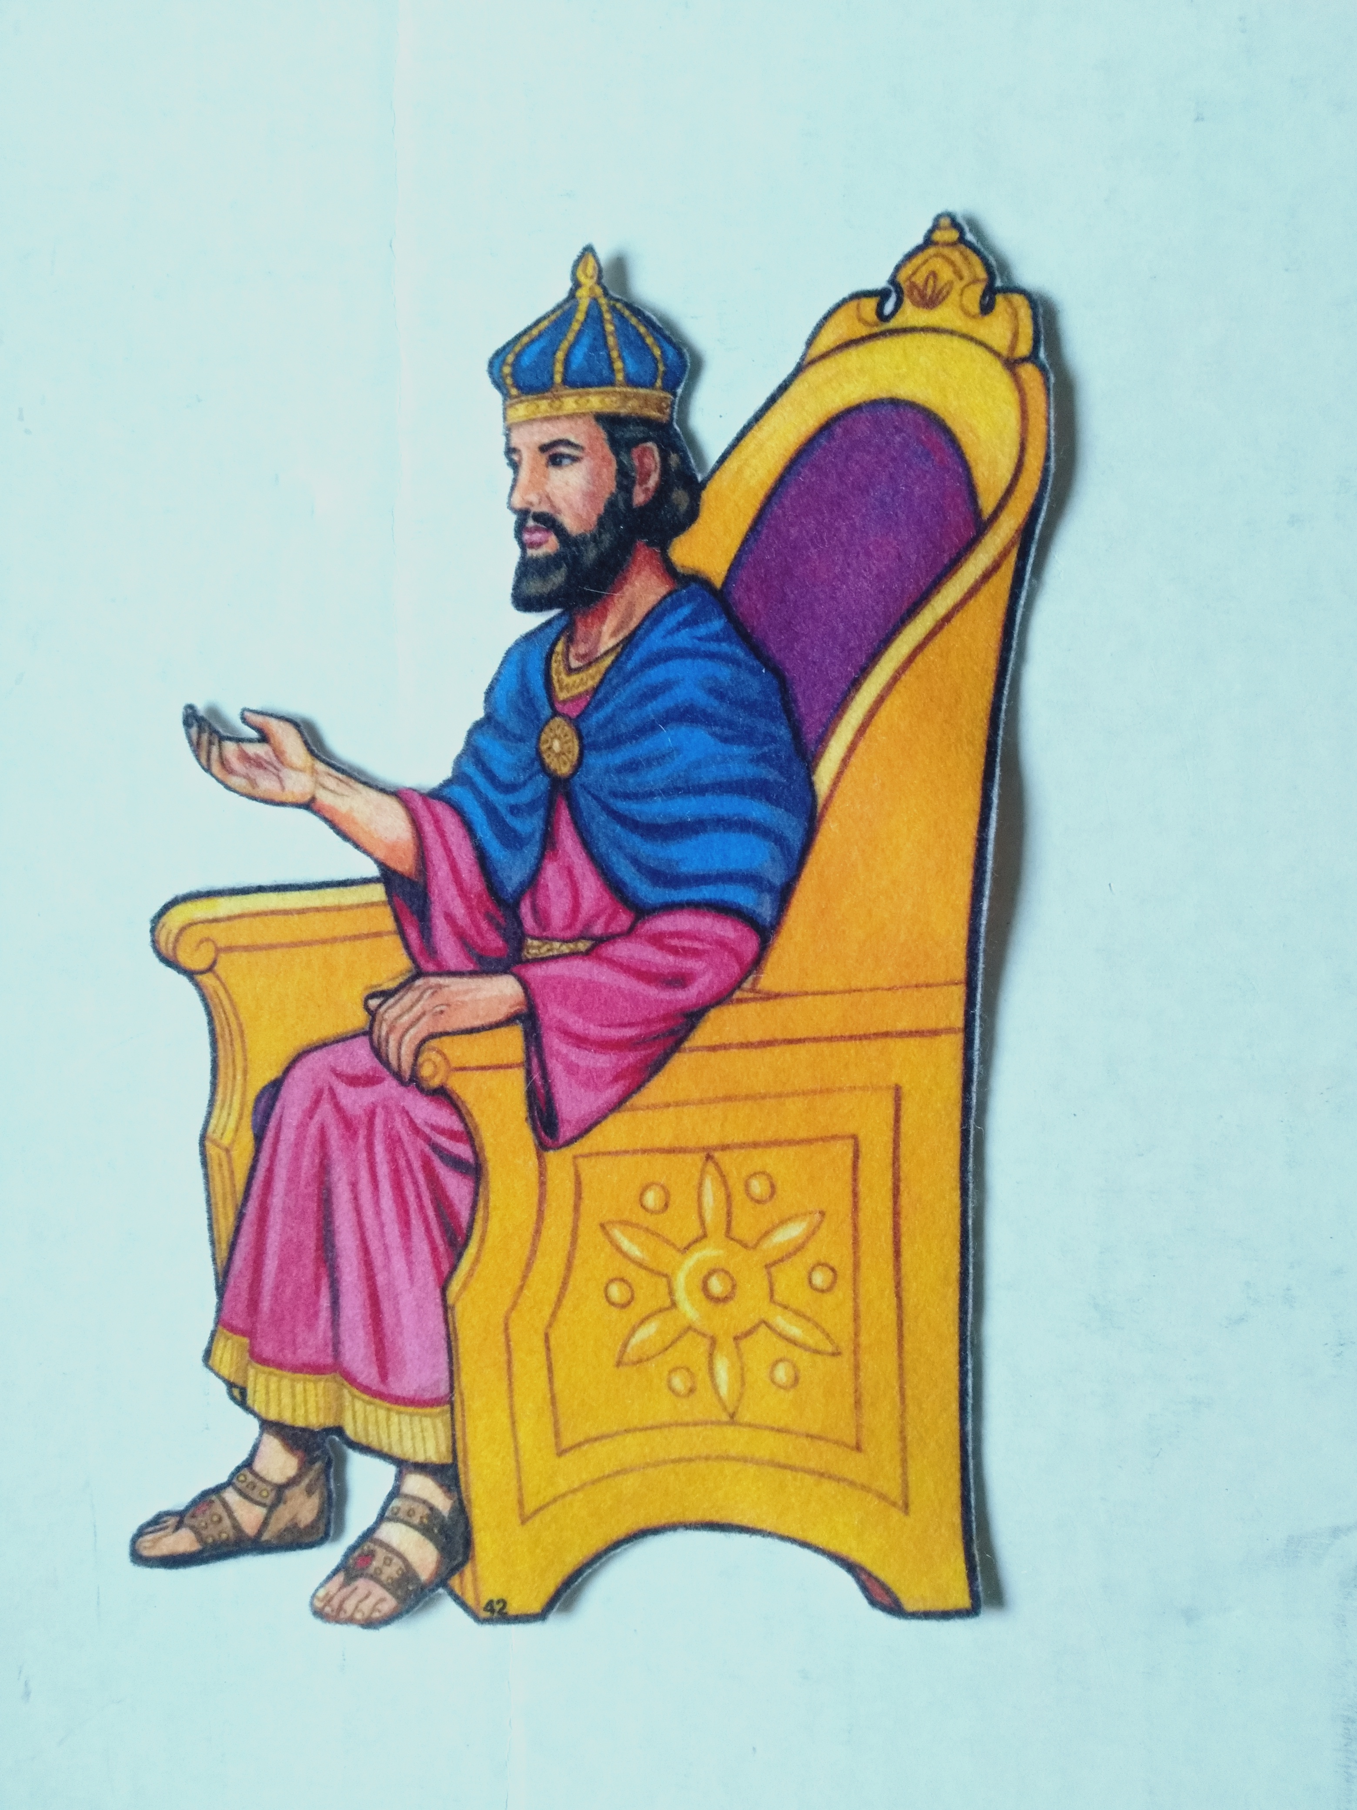
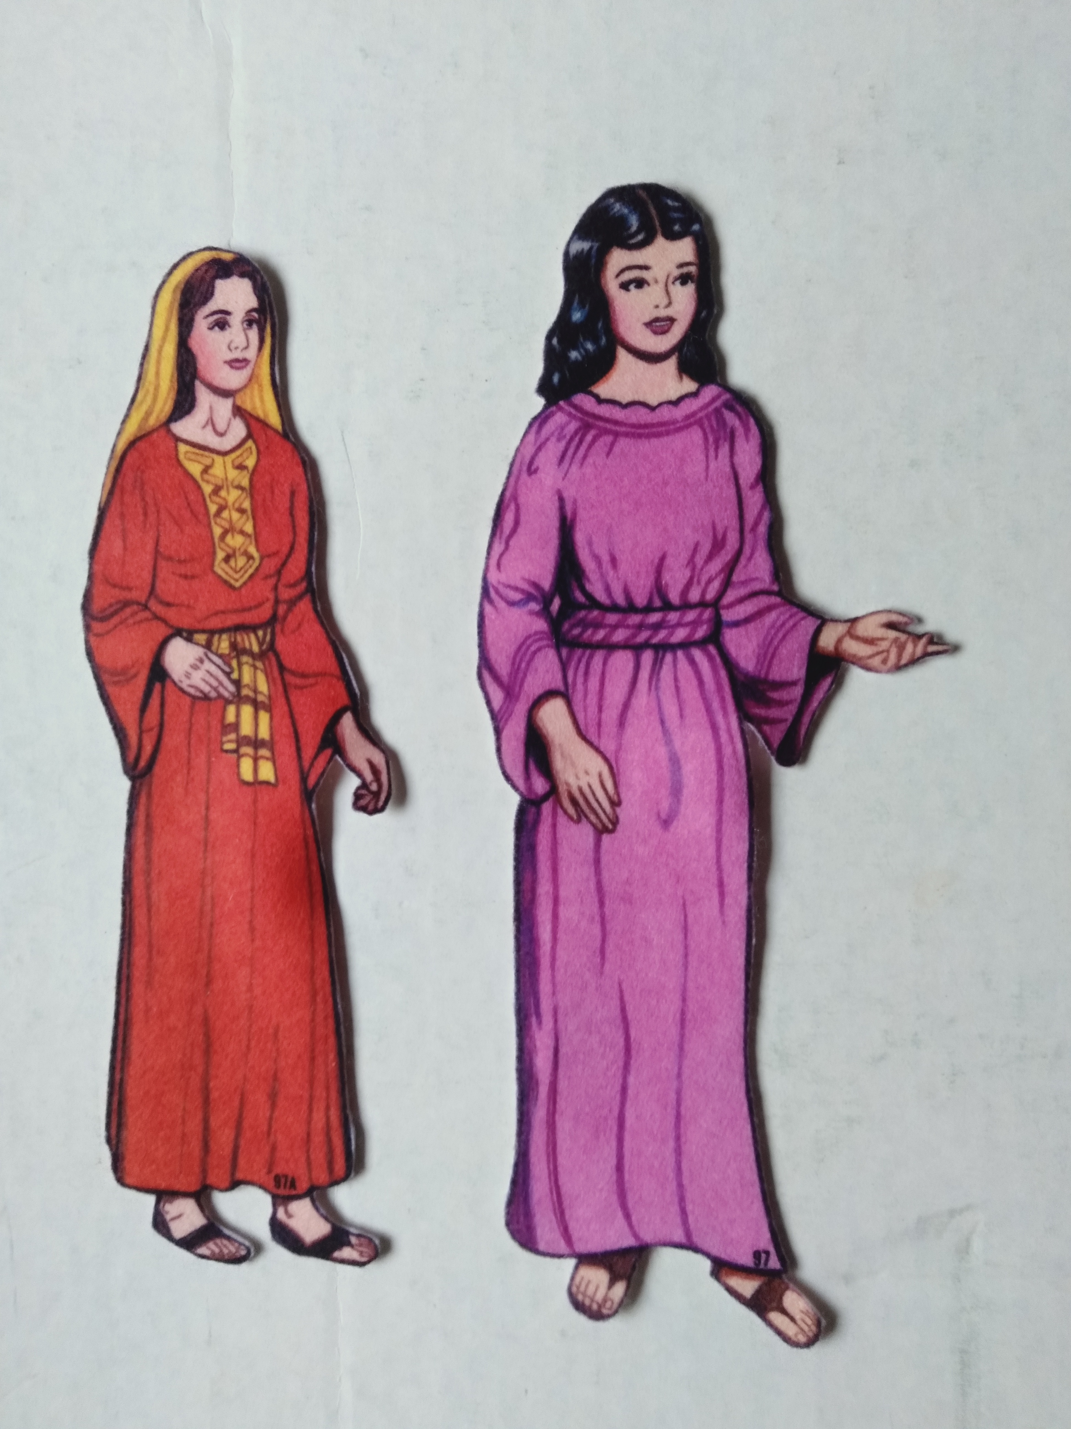
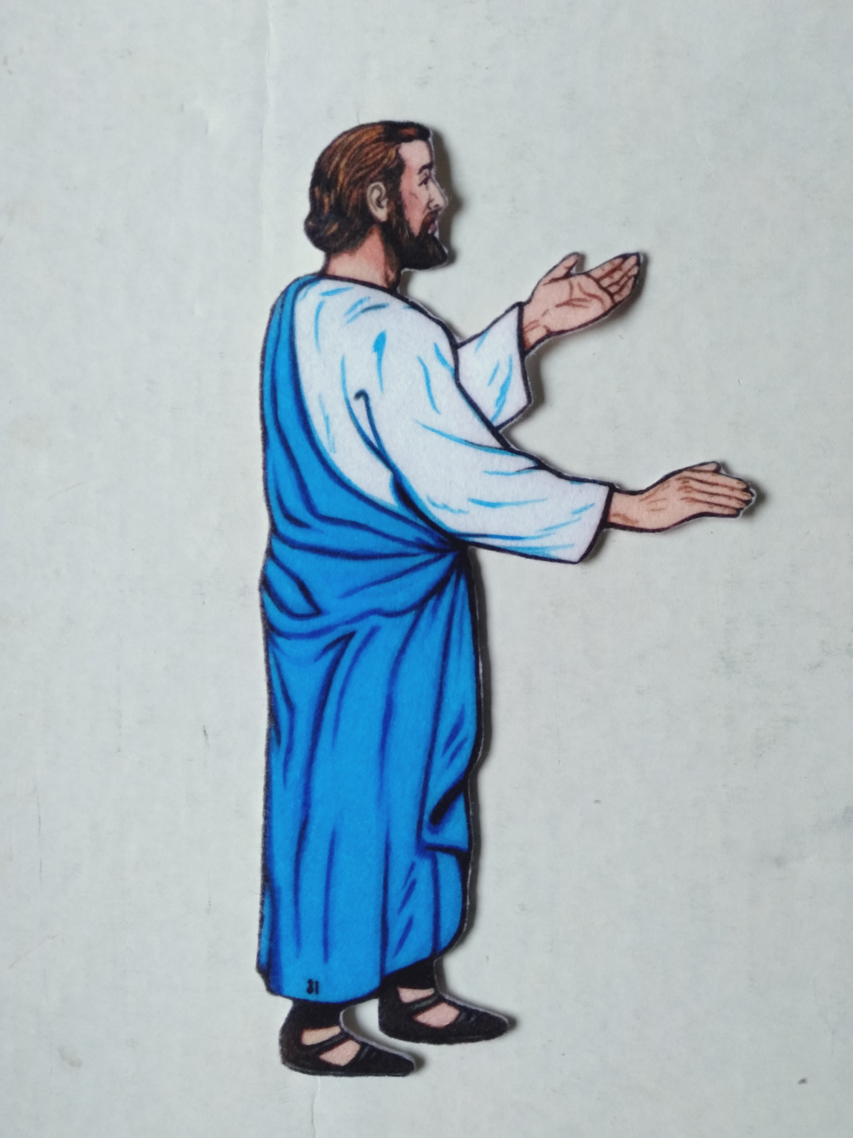
Quatre personnages principaux
Marc 6 : 14 - 29
Jean
Hérodiade
Salomé
Hérode

Slide 2
Marc 6 : 14 - 29
Jean – le baptiste / baptiseur
Jean = « l’Eternel fait grâce »
Elisabeth et Marie : Cousine
Premier prophète en Israël depuis Malachie
« Grand devant le Seigneur » (Ange à ses parents)
« Prophète du Très-Haut » (Père Zacharie)
« … il n’y a personne de plus grand que lui » (Jésus)
Un « témoin » : la lumière … l’Agneau de Dieu

Slide 3
Hérode : De quel Hérode s’agit-il ?
Marc 6 : 14 - 29
Hérode le Grand
Hérode Antipas
Hérode Agrippa I
Hérode Agrippa II
Hérode le Grand
Hérode Antipas (fils)
Hérode Agrippa I (neveu)
Hérode Agrippa II (fils)

Slide 4


Hérode vivait dans la crainte
Marc 6 : 14 - 29
Hérode craignait Jean : « un homme juste et saint »
Hérode craignait Hérodiade (et Salomé)
Hérode craignait la foule
> Assuérus (Esther 1)
> Belshatsar (Daniel 5)
Sa promesse
☞ Son orgueil
☞ Son péché

Slide 5
Jean me fait penser à certains chrétiens
Marc 6 : 14 - 29
1. Un témoin
2. Il parlait de Jésus, de la repentance et de la foi
3. « Il faut que le Christ croisse et que moi, je diminue … »
4. Prêt à porter sa croix et à vivre en disciple de Jésus
Hérode me fait penser à d’autres personnes
Des non-chrétiens
Des chrétiens

